Slide 1
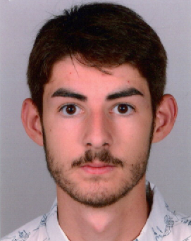

ALEXIS
DANDRE
Etudiant en BUT Réseaux & Télécommunications
Parcours CyberSécurité
CONTACT
5, rue Alphonse FILIOL
63200 St Bonnet Près Riom
alexis.dandre@etu.uca.fr
06 41 97 65 90
18ans
Permis B et véhicule personnel
Recherche d’une alternance de 2 ans
dans le domaine des Réseaux et Télécommunications
https://aldandre.github.io/Portfolio/
COMPETENCES:
TECHNIQUES:
Python, HTML/CSS, PHP, JavaScript
Commandes de base Linux (bash)
Configuration Réseau (Routeur, Switch, Points d’accès Wifi, VLAN)
Virtualisation /Conteneurisation (Vmware, Docker)
Utilisation Générateur de signaux
et Oscilloscope
QUALITES:
Rigueur
Assiduité
Esprit d’équipe
LANGUES:
ANGLAIS B1 Cambridge English
ESPAGNOL B2
FORMATION:
2024-2025: BUT Réseaux et Télécommunications
Parcours Cybersécurité
1ère année à l’IUT Clermont Auvergne
2024: Baccalauréat Général mention Bien
Lycée Pierre Joël Bonté (RIOM)
Spécialités:
Mathématiques
Numérique et Sciences Informatiques
Expériences Professionnelles:
Juillet 2022 : Castration de Mais – GAEC Montoy-Filiol à St Bonnet Près Riom
Septembre 2021- Juin 2022: Coach Assistant de football Catégories U6-U7 – Groupement SCB Foot à St Bonnet Près Riom
LOISIRS:
Pratique du Football depuis l’âge de 8 ans
Pratique du Vélo (route et VTT)
Jeux Vidéo
Modélisation 3D

